Slide 1
Simbol Flowchart dan fungsinya

Slide 2
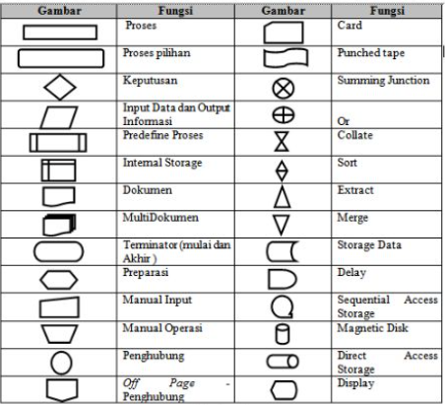

Slide 3
Silahkan kalian uji coba dengan projek kecil dan selesaikan, lalu tingkatkan

